Slide 1
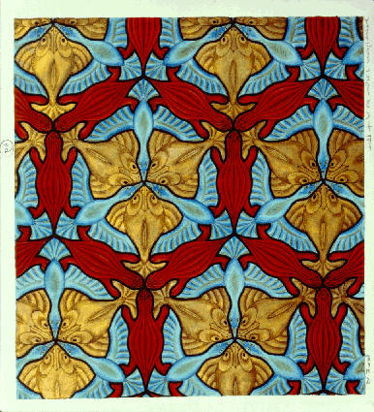
Szimmetriák szerepe a szilárdtestfizikában
Szilárdtestfizika alapjai előadás
Alkalmazott fizika és Fizikus BSc
Ars longa vita brevis
BME, 2015

Slide 2
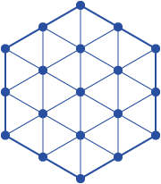
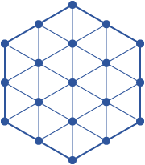
Kristályok szimmetriái
Kristály: szilárd anyag, mely térben periodikus = diszkrét eltolási szimmetriával bír.
Kristály szimmetriái: azon térbeli transzformációk, melyek a kristályt önmagával fedésbe hozzák. Diszkrét eltolások + inverzió, forgatások, tükrözések, csúszósíkok, csavartengelyek.
Tércsoport: a kristály összes szimmetriája által alkotott csoport.
g_{i} ÎG : g_{i} • (g_{j} • g_{k}) = (g_{i} • g_{j}) • g_{k}, g_{i} • g_{j} = g_{k}, E • g_{i} = g_{i} • E = g_{i}, g_{i} • g_{j} = g_{j} • g_{i} = E
Pontcsoport: a tércsoport eltolások szerinti faktorizálásával kapott csoport.
R ® E : R_{n} ® E , C₃ • a/3 ® C₃ , m • a/2 ® m
Idealizált kép, hiszen feltételezi, hogy
a kristály végtelen és teljesen szabályos,
Tehát az atomok nem mozoghatnak és
nincs egyetlen hibahely sem
R
C_{n}
m
Eltolások: mindig részcsoportja
a tércsoportnak, generátorai az
elemi rácsvektorok. A többi szim-
metria művelet is részcsoport kell
legyen.
Szimmorf kristály:
nincsenek törteltolások.
Nem szimmorf kristály:
vannak törteltolások.

Slide 3
Szimmetriák szerepe a szilárdtestfizikában
Problémafelvetés: szimmetriáik és mérhető mennyiségek kapcsolata
Polár- és axiálvektorok, polár- és axiáltenzorok
Neumann-elv
Neumann-elv alkalmazása
Komplex mágneses anyagok optikai tulajdonságai (szünet után)
BME, 2015

Slide 4
Problémafelvetés...
•
•
•
•
•
•
•
•
Bravais rács, elemi rács-
vektorok, elemi cella,
Wigner-Seitz cella
Bármelyik 3 fogású
Tengelyen átmegy 3 ilyen
tükörsík
Pontcsoport generátorai:
C3 és m
•
•
•
•
•
•
•
•
•
•
•
•
•
•
•
•
•
•
•
•
2π/3
•
•
•
•
2π/3
•
•
•
•
•
•
•
•
M.C. Escher: Fish/Duck/Lizard (1948)
2π/3

Slide 5
Problémafelvetés...
Ferroelektromosság?
Térbeli szimmetriák
Pontcsoport: 3m
A kristály tércsoportját szóráskísérlettel
meghatározták.
Kristályszerkezet szimmetriáinak
ismeretében tudunk-e állítani
valamit a kristályt jellemző egyéb
mennyiségekről?
Érzés: szimmetriák nem csak a
kristályszerkezetet, de az egyéb
jellemzőket sem változtathatják meg.
Ferroelektromosság: elektromos
dipólusok homogén rendeződése,
amely makroszkopikus polarizciót hoz
létre.
1’
1’ : t ® -t
y
x
+
P
2π/3
2π/3
z
_
2π/3
x

Slide 6
Problémafelvetés...
Ferromágnesség?
Időtükrözési szimmetria
Pontcsoport: 3m1’ ® 3m’
Mágneses dipólusok homogén
rendeződése, ami makroszkopikus
mágnesezettségre vezet.
Ferromágnesség? A forgatások
semmilyen vektormennyiséget
nem engednek meg az xy síkban.
Z tengely irányában lehet-e M?
Milyen vektor is M? J köráram
transzformációja tükrözésre.
Az idő irányának megfordítása
visszaállíthatja M irányát.
y
x
M
-M
2π/3
2π/3
z
j
-j
2π/3
x

Slide 7
Problémafelvetés...
Ferromágnesség?
Időtükrözési szimmetria
Pontcsoport: 3m1’ ® 3m’
Eddig figyelmen kívül hagyott
szimmetria az időtükrözés:
sztatikus szerkezetre triviálisan
teljesül, de áramok jelenlétében
nem.
Mágneses pontcsoport, ahol a
térbeli szimmetriaműveletek az
időtükrözéssel kombinálhatóak.
y
x
2π/3
Kristály szimmetriái: azon térbeli és időbeli transzformációk, melyek a kristályt önmagával fedésbe hozzák.
2π/3
2π/3

Slide 8
Polár- , axiálvektor és tenzor mennyiségek
Inverzió, i: r ® -r
Időtükrözés, ’ : t ® -t
_
+
+
Polárvektor: úgy transzformálódik
mint a helyvektor
Axiálvektor: úgy transzformálódik,
mint két polárvektor vektorszorzata.
Lerajzolni polár- és axiálvektor
síkra való tükrözését.
Időtükrözés hatása egy mennyiségre:
Az adott anyagi jellemző milyen értéket
venne fel, ha az idő irányát
megfordítanánk.
Mely polár- és axiálvektorok
párosak ill. páratlanok időtükrözésre?
P
-P
P
Polár
_
_
+
M
M
-M
Axiál
j
j
-j
Axiálvektor:
r₁×r₂
axiálvektor ≠ polárvektor
m=i • C₂
Időtükrözés:
v, j, P, E H, M
, r×F

Slide 9
Polár- , axiálvektor és tenzor mennyiségek
Polártenzorok:
$$P={\hat{χ}}^{ee}E$$
mindkét indexükben úgy transzformálódnak mint a helyvektor komponensei
szimmetria nem tesz köztük különbséget
időtükrözési tulajdonság nem egységes a tenzorelemekre
inverzióra érzéketlenek
$$j_{e}=\hat{σ} E$$
$$j_{q}=\hat{κ} ∇T$$
$$M={\hat{χ}}^{mm}H$$
...
Axiáltenzorok:
egyik indexükben polárvektor, másikban axiálvektor komponens-ként transzformálódnak
inverziós szimmetriával bíró anyag esetén ${\hat{χ}}^{me}={\hat{χ}}^{em}≡$ 0
Ezek a mennyiségek lehetnek
Hely- és időfüggők.
Mi most a homogén és sztatikus
választ tekintjük.
$$P={\hat{χ}}^{em}H$$
$$M={\hat{χ}}^{me}E$$

Slide 10
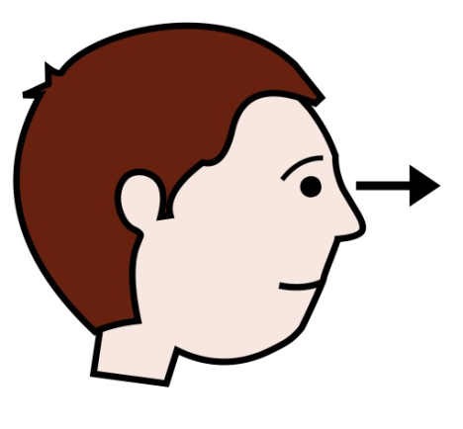
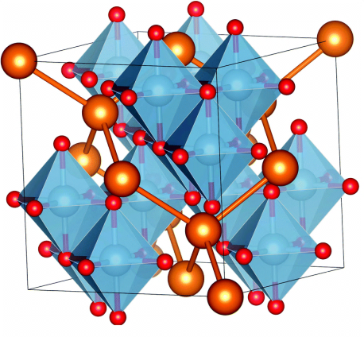
Neumann-elv
Neumann-elv: A kristályt jellemző, mérhető vektor- és tenzormennyiségek
bírnak a kristály szimmetriájával.
Térben homogén mennyiségeknél az eltolásokra vonatkozó feltétel triviálisan teljesül,
csak a pontcsoport szimmetriaműveletei szabnak feltételt a mérhető mennyiségekre.
C_{n}
$g \text{Î}G →{\hat{R}}_{g}^{}$ Î O(3)
$$P={\hat{R}}_{g}^{}P$$
$\hat{σ}={\hat{R}}_{g}^{} \hat{σ}{ \hat{R}}_{g}^{}$⁻¹
Időtükrözés (’) és polár kontra axiál ($±$):
$$P={\hat{R}}_{g}^{}P′$$
$\hat{σ}={\hat{R}}_{g}^{} \hat{σ}′{ \hat{R}}_{g}^{}$⁻¹
Franz E. Neumann: Vorlesungen über die Theorie der Elastizität der festen Körper und des Lichtäthers
edited by O. E. Meyer. Leipzig, B. G. Teubner-Verlag (1885)

Slide 11
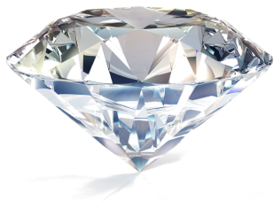
Neumann-elv alkalmazása
Egyszerű köbös rács egyatomos bázissal:
C₄
i Ä
C₃
_
Pontcsoport: m3m (O_{h})
C₂
E 6C₄ 8C₃ 6C₂ 3C₂ =(C₄)²
i 6S₄ 8S₆ 6σ_{d} 3σ_{h}
z
y
x
Ý
_
_
Gyémánt:
Þ
Þ
m3m
Tércsoport: Fd3m Pontcsoport:
https://en.wikipedia.org/wiki/Space_group
http://www.webqc.org/symmetry.php
$$P={\hat{R}}_{g}^{}P$$
Elég csak a generátorokkal felírni az egyenleteket:
$\hat{σ}={\hat{R}}_{g}^{} \hat{σ}{ \hat{R}}_{g}^{}$⁻¹

Slide 12
Neumann-elv alkalmazása
C₄
z
C₄
C₃
i Ä
i Ä
M
y
x
C₂
C₂’
C₂’
_
m3m
4/mm’m’
i Ä
m'
M
C₂
P
C₂
m
C₂’
4/mmm
mm'2’

Slide 13
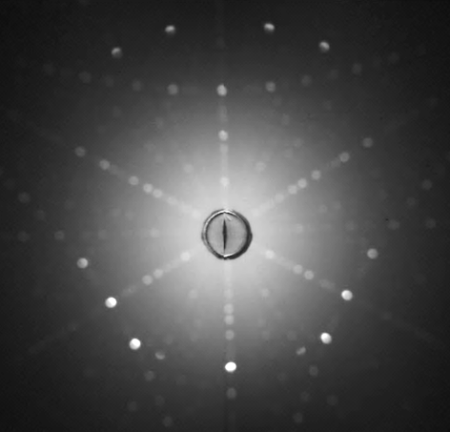
Neumann-elv alkalmazás
C₄
i Ä
C₃
$$\hat{σ}=σ\left[\begin{matrix}1 & 0 & 0 \\ 0 & 1 & 0 \\ 0 & 0 & 1\end{matrix}\right]$$
Û
Û
C₂
(111)
Kristály- és mágnesesszerkezet meghatározás neutron diffrakcióval
► Időtükrözésre páros és páratlan mennyiségek: σ_{xx}(B)=σ_{xx}(-B), σ_{xy}(B)=-σ_{xy}(-B)
Többindexes tenzormennyiségek „jobban” érzékelik a szimmetriát
► σ_{ij} : izotróp Û köbös, C₆ Û C₄ Û C₃,
► H_{ijkl} : izotróp estben 2, köbös esetben 3 független elem,
Inverzióra csak a páratlan polár indexű tenzorok érzékenyek
► P_{i}, $χ_{}^{me}$, d_{ijk} (piezoelektromos effektus)

Slide 14
Komplex mágneses anyagok optikai tulajdonságai
▸ Lineáris kettőstörés és dikroizmus
Þ Malária optikai diagnózisa
▸ Mágneses cirkuláris kettőstörés és dikroizmus
Þ Mágnesezettség optikai mérése
▸ Irányfüggő kettőstörés és dikroizmus
Þ Multiferro anyagok optikai tulajdonságai
BME, 2015
UNA EKM EPV, June 25, 2015

Slide 15
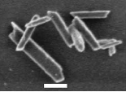
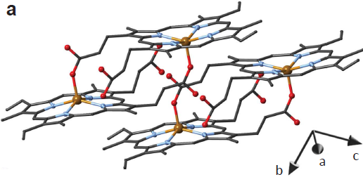
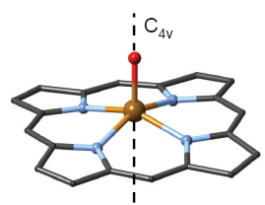
Malária optikai diagnózisa
Paraziták vérciklusában: hemoglobin Þ hemozoin kristályok (maláriapigment)
Alacsony szimmetriájú, hosszúkás nanokristályok
Mágneses és optikai tulajdonságokért Fe³⁺ ionok felelősek:
▸ Paramágneses Fe³⁺ ionok S=5/2
▸ Egytengelyű mágneses anizotrópia
▸ Linear kettőstörés és dikroizmus
O
Fe
N
Á. Butykai et al., Sci. Rep. 3, 1431 (2013)

Slide 16
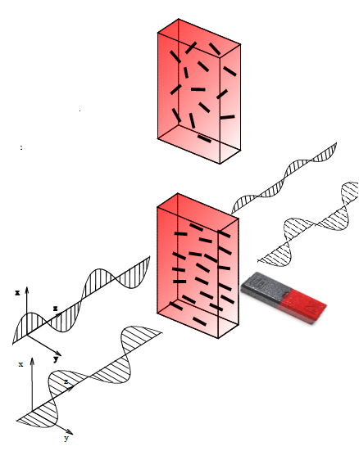
Malária optikai diagnózisa
Paraziták vérciklusában: hemoglobin Þ hemozoin kristályok (maláriapigment)
Alacsony szimmetriájú, hosszúkás nanokristályok
Mágneses és optikai tulajdonságokért Fe³⁺ ionok felelősek:
▸ Paramágneses Fe³⁺ ionok S=5/2
▸ Egytengelyű mágneses anizotrópia
▸ Linear kettőstörés és dikroizmus
Linear dikroizmus
$$\hat{ε}(ω)=\left[\begin{matrix}ϵxx & 0 & 0 \\ 0 & ϵxx & 0 \\ 0 & 0 & ϵzz\end{matrix}\right]$$

Slide 17
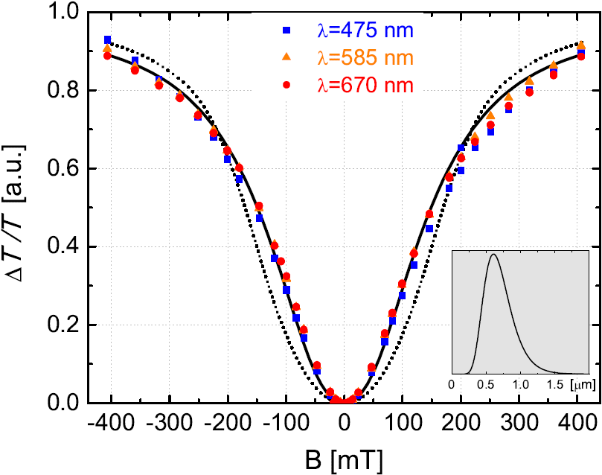
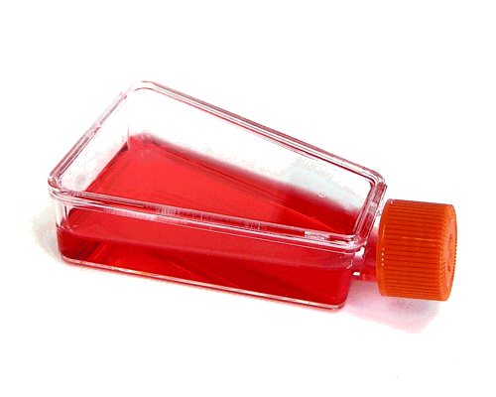
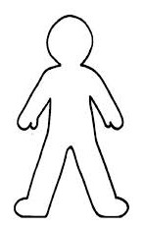
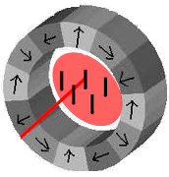
Malária optikai diagnózisa
Á. Orbán et al., PlosONE 9, 396981 (2014);
Á. Orbán et al., submitted to Sci. Rep.

Slide 18
Komplex mágneses anyagok optikai tulajdonságai
▸ Lineáris kettőstörés és dikroizmus
Þ Malária optikai diagnózisa
▸ Mágneses cirkuláris kettőstörés és dikroizmus
Þ Mágnesezettség optikai mérése
▸ Irányfüggő kettőstörés és dikroizmus
Þ Multiferro anyagok optikai tulajdonságai
BME, 2015
UNA EKM EPV, June 25, 2015
UNA EKM EPV, June 25, 2015

Slide 19
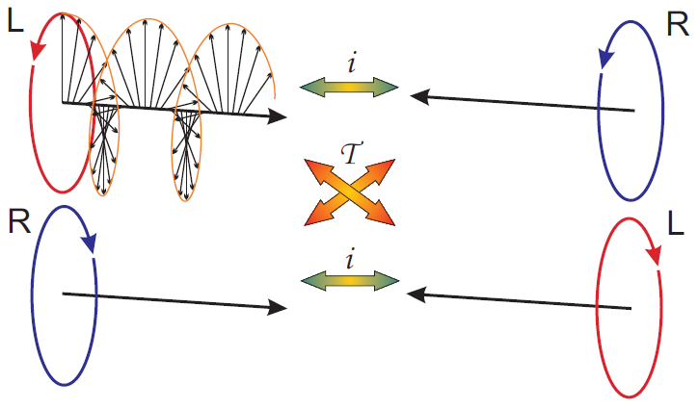
Mágnesezettség optikai mérése
Mágneses kristályok szimmetriái
▸ inverzió: r -r
▸ időtükrözés: t -t
Faraday effektus
-θ +θ
-B
+B
k
-k
k
-k
magneto-cirkuláris kettőstörés és
dikroizmus, Faraday effektus,
magneto-optikai Kerr effektus

Slide 20
Mágnesezettség optikai mérése
C₄
i Ä
M
C₂’
$$\hat{ε}(ω)=\left[\begin{matrix}ϵxx & ϵxy & 0 \\ −ϵxy & ϵxx & 0 \\ 0 & 0 & ϵzz\end{matrix}\right]$$
C₂’
4/mm’m’
Faraday effektus
-θ +θ
-B
+B
k
-k
k
-k
magneto-cirkuláris kettőstörés és
dikroizmus, Faraday effektus,
magneto-optikai Kerr effektus

Slide 21
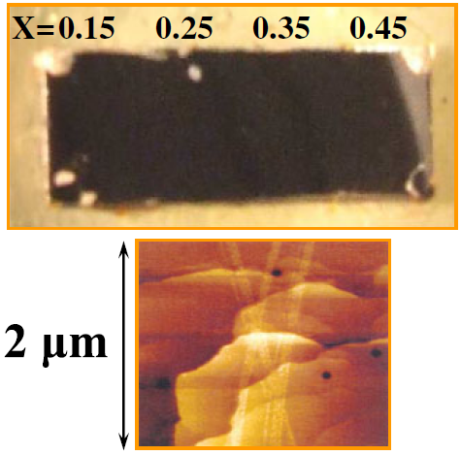
Mágnesezettség optikai mérése
Saját fejlesztésű magneto-optikai Kerr mikroszkóp
Sr_{1-x}Ca_{x}RuO₃
Helmholtz tekercs B=±0.2 T
Optikai mintatartó T=4-300K

Slide 22
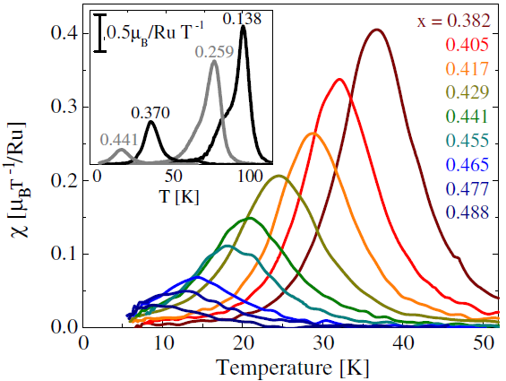
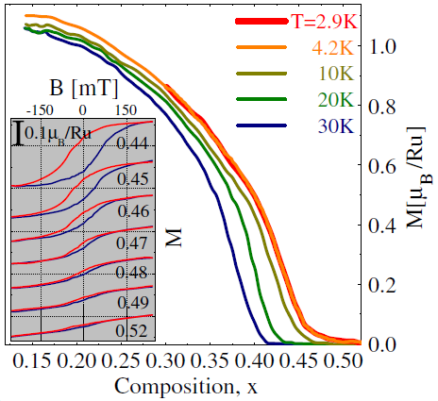
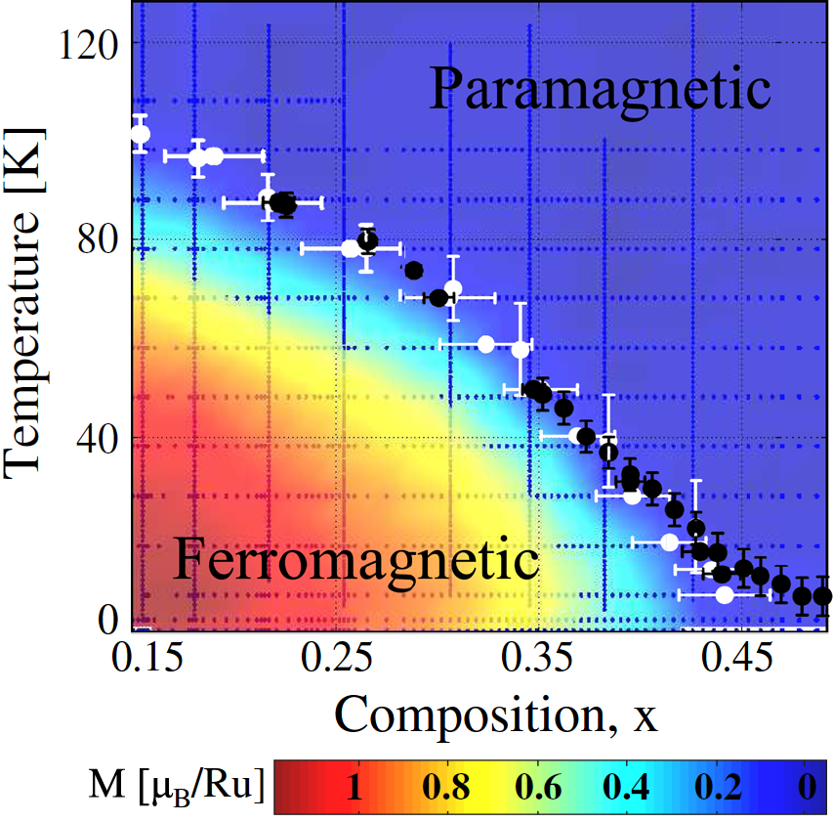
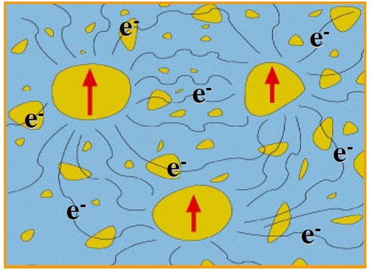
Mágnesezettség optikai mérése
L. Demkó et al., Phys. Rev. Lett. 108, 185701 (2012)

Slide 23
Komplex mágneses anyagok optikai tulajdonságai
▸ Lineáris kettőstörés és dikroizmus
Þ Malária optikai diagnózisa
▸ Mágneses cirkuláris kettőstörés és dikroizmus
Þ Mágnesezettség optikai mérése
▸ Irányfüggő kettőstörés és dikroizmus
Þ Multiferro anyagok optikai tulajdonságai
BME, 2015
UNA EKM EPV, June 25, 2015

Slide 24
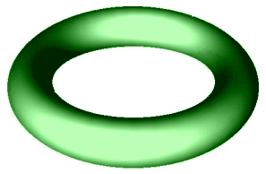
Multiferro anyagok optikai tulajdonságai
Ferroelektromosság
Ferromágnesség
+q
-q
M
-M
P
-P
-q
+q
j
-j
r → -r
t → -t
k
-k
k
-k
Optikai egyenirányítás

Slide 25
Multiferro anyagok optikai tulajdonságai
i : r → -r
1’ : t → -t
Toroidális
+
Magnetokirális
+
más esetek
D. Szaller et al., Phys. Rev. B 87, 014421 (2013)

Slide 26
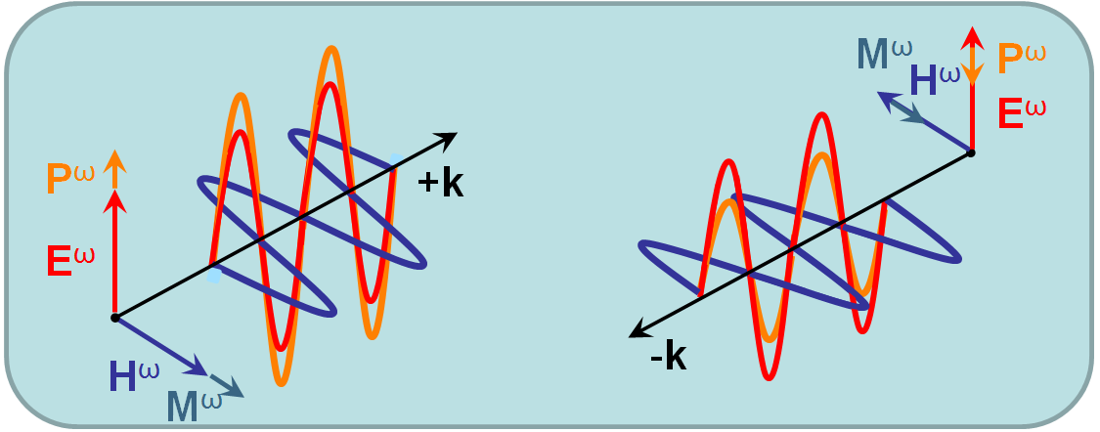
Multiferro anyagok optikai tulajdonságai
Optikai magnetoelektromos effektus:
M_{i}
P_{j}
M_{i}
P_{j}
• dc magnetoelektromos
effektus,
• időtükrözésben és
inverzióban páratlan,
• optikai egyenirányítás.
me
• Törésmutató eltérő az ellentétesen (±k) haladó nyalábokra,
Maxwell-egyenleteknek 4 eltérő megoldása — négyestörés!!!
• Multiferro anyagok használhatók optikai egyenirányításra?

Slide 27
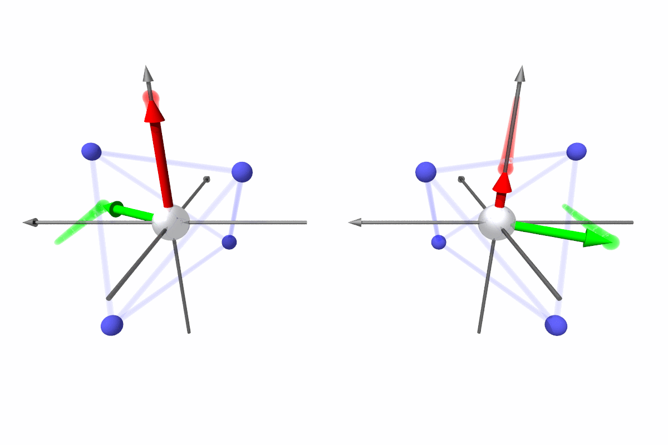
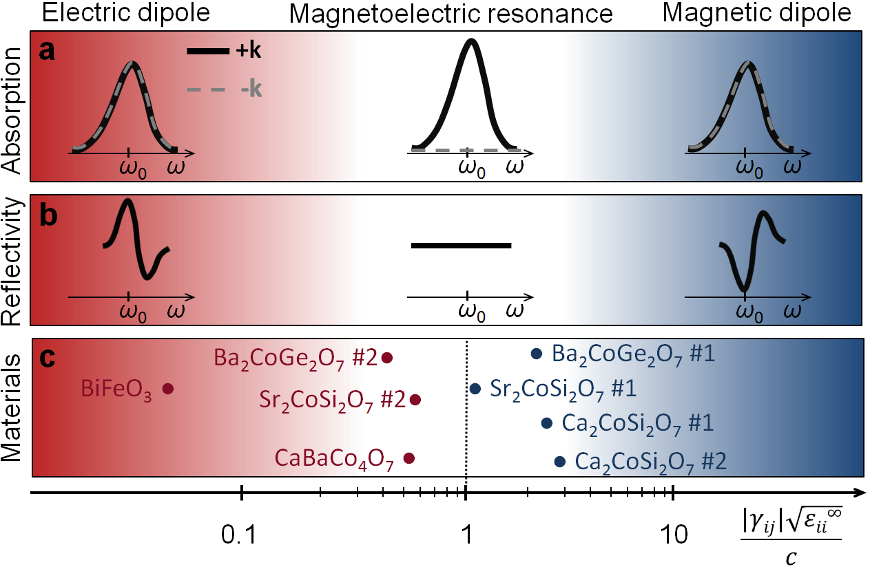
Multiferro anyagok optikai tulajdonságai
Egyirányú átlátszóság feltétele:
M_{j}
1
P_{i}
δP_{α}
δP_{α} ∝ ⟨n|S_{β}S_{γ}|0⟩
δM_{β}
δM_{β} ∝ ⟨n|S_{β}|0⟩
● Ni₃TeO₆
LiCoPO₄ •
I. Kézsmárki et al., Phys. Rev. Lett. 106, 057403 (2011)
I. Kézsmárki et al., Nat. Commun. 5, 3203 (2014)

Slide 28
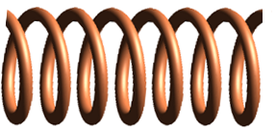
Multiferro anyagok optikai tulajdonságai
Magnetokirális optikai egyenirányítás:
Ba₂CoGe₂O₇
k
M
-k
M
S. Bordács et al., Nat. Phys. 8, 734 (2012)
D. Szaller et al., Phys. Rev. B 89, 184419 (2014)

Slide 29
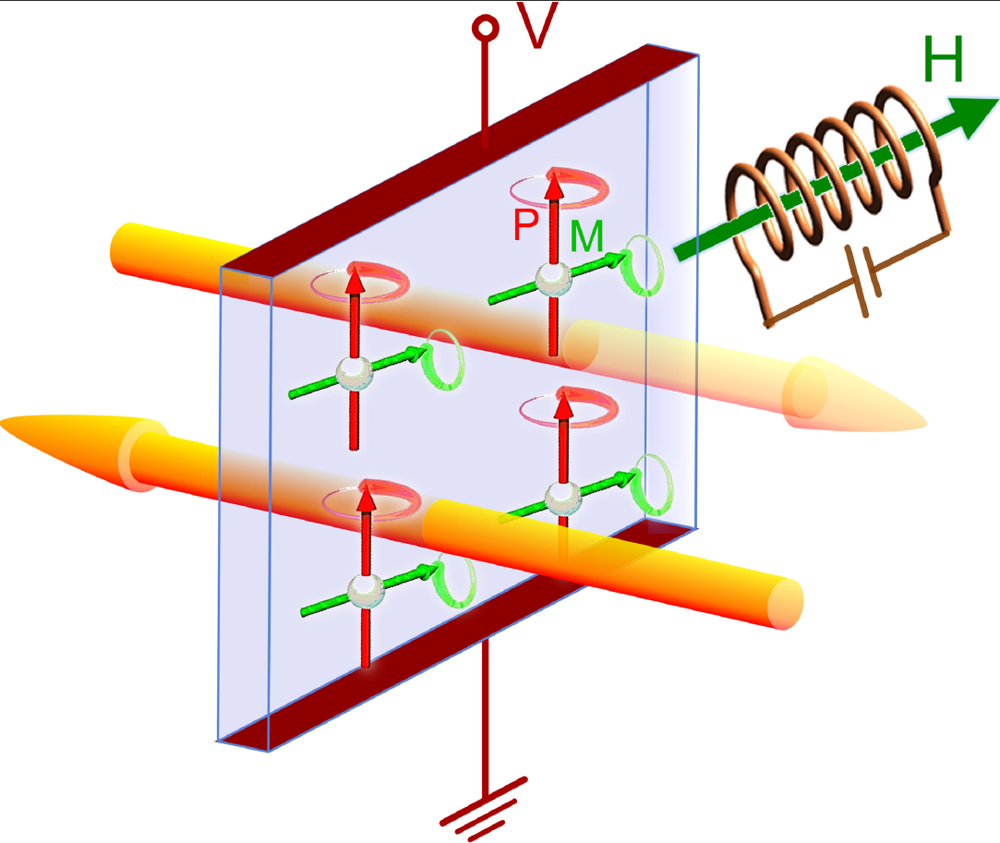
Multiferro anyagok optikai tulajdonságai
Szobahőmérsékletű multiferro kristály,
BiFeO₃
Optikai dióda
Toroidális optikai egyenirányítás:
I. Kézsmárki et al., Phys. Rev. Lett. 115, 127203 (2015)
R. S. Fishman et al., Phys. Rev. B 92, 094422 (2015)
k
P×M
-k
P×M

Slide 30
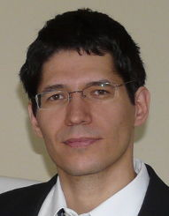
K. Penc, prof.
T. Fehér, assoc. prof.
S. Brodács, postdoc
M. Pukáncsik, postdoc
Á. Orbán, PhD
V. Kocsis, PhD
D. Szaller, PhD
Á. Butykai, PhD
P. A. Molnár, MSc
A. Molnár, engineer
Zs. Prőhle, Bsc
D. Farkas, BSc

